Slide 1
Численность и воспроизводство населения России
8 класс

Slide 2
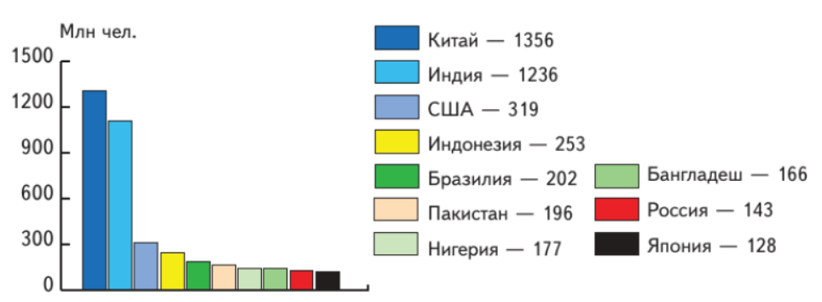
Население России
Человек - высшая ценность на Земле. Люди участвуют в освоении природных ресурсов и производят материальные и духовные ценности. Без человека нет экономики страны.
В России проживает ≈ 147 млн. чел., 9-е место в мире.
Численность населения некоторых стран мира на конец 2013 г.

Slide 3

Демография
Население изучают многие науки, например, социология, психология, демография, статистика, география и другие.
Демография (наука о населении) – вид практической деятельности по сбору, описанию и анализу изменений в численности, составе и воспроизводстве населения.

Slide 4

Перепись населения
Чтобы узнать, сколько людей проживает на той или иной территории, проводится перепись населения. Первые переписи населения на Руси стали проводиться еще в IX веке. Первая общегосударственная перепись населения на территории России произошла в 1897 году. Последняя перепись населения проводилась в России в 2010 году. По результатам всероссийской переписи населения на 14 октября 2010 года в России проживает 142,9 млн. чел.

Slide 5
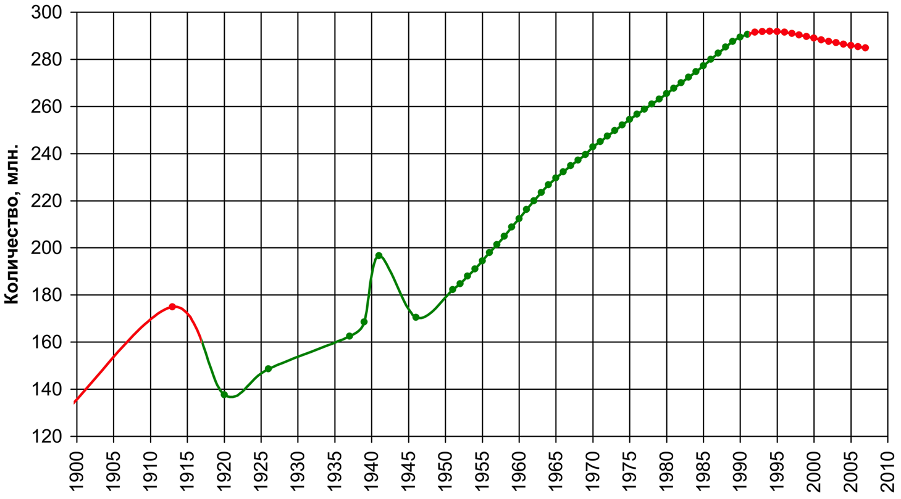
Увеличение численности населения
Для демографического развития России раньше была характерна многовековая тенденция увеличения численности населения. За XX в. население России увеличилось примерно в 2 раза.

Slide 6
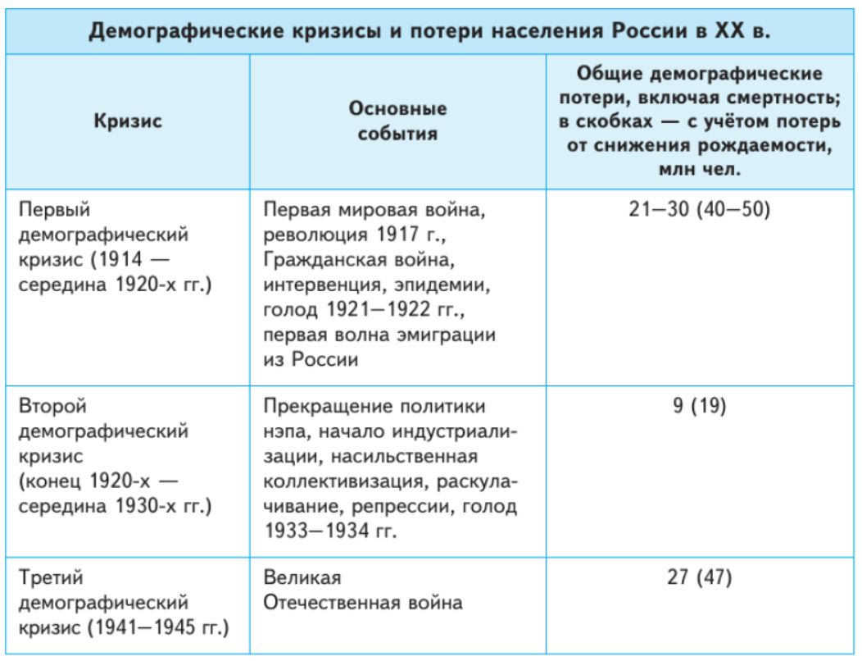
Увеличение численности населения
Однако рост российского населения протекал неравномерно. На протяжении ХХ в. можно выделить критические периоды, нарушающие естественное увеличение населения страны, — демографические кризисы, когда происходило резкое сокращение численности населения страны, обусловленное гигантскими социально-экономическими потрясениями (войнами, природными бедствиями, эпидемиями)

Slide 7
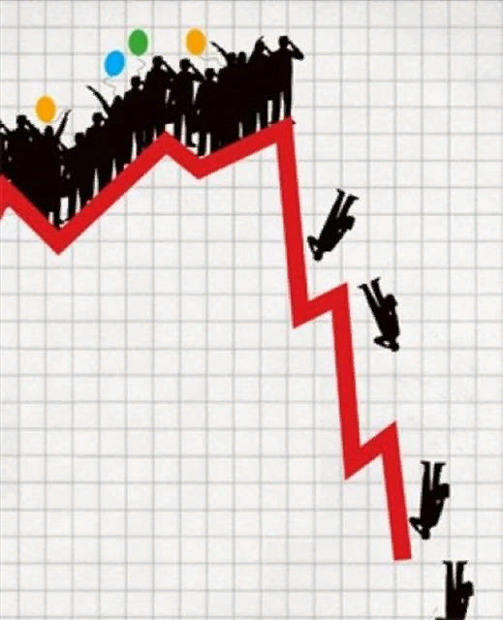
4-й демографический кризис
С начала 1990-х гг. наблюдается четвёртый демографический кризис, который связан с распадом СССР, экономическим кризисом и резким падением уровня жизни большинства россиян. Убыль населения России уже превысила (без учёта иммиграции) 10 млн чел. (20–25 млн чел. с учётом потерь от снижения рождаемости). Важным фактором современного снижения численности населения страны является снижение естественного прироста населения

Slide 8
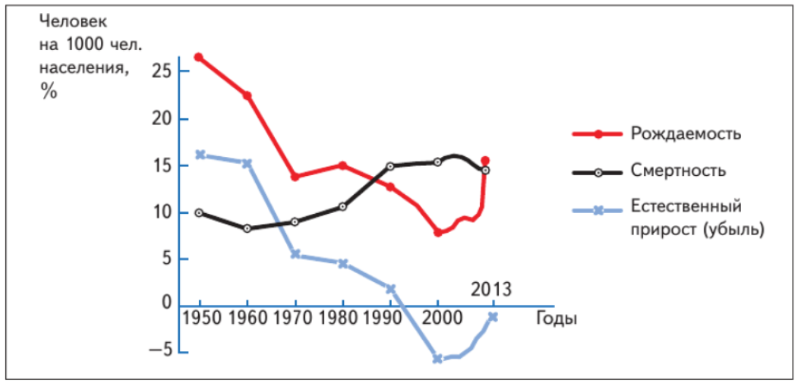
Естественный прирост населения
Естественный прирост населения — разность между числом родившихся и числом умерших за определённый период (рождаемость минус смертность).
ЕП = Р - С
Естественный прирост может быть положительным и отрицательным (естественная убыль населения). Показатели рождаемости, смертности и естественного прироста рассчитывают в целом по стране (абсолютные показатели) и на 1000 жителей (относительные показатели).
В течение ХХ в. естественный прирост населения в России постепенно снижался, а с 1992 г. сменился убылью населения (Р < С)

Slide 9
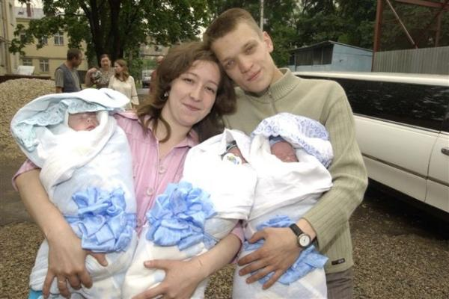
Типы воспроизводства населения
Воспроизводство населения — постоянное возобновление и смена поколений людей за счёт процессов рождаемости и смертности.

Slide 10
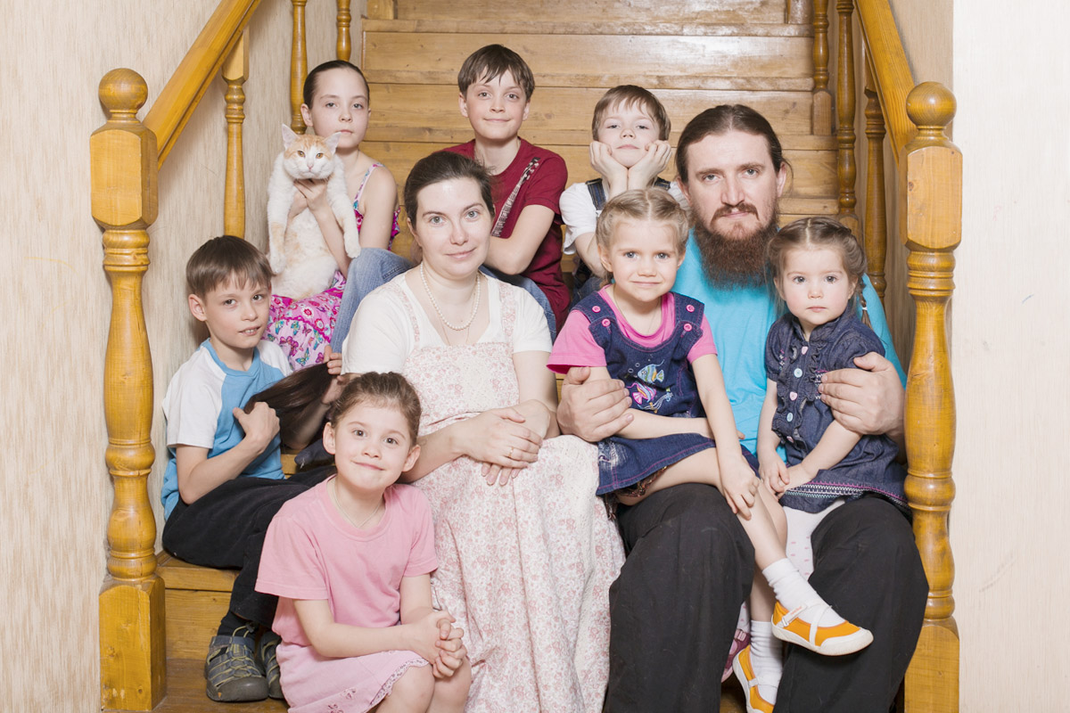
Традиционный тип воспроизводства
высокая рождаемость,
относительно низкая смертность,
высокий естественный прирост.
В России высокая рождаемость была связана с ранними браками, отсутствием планирования семьи, традициями большой семьи (5–8 детей). Смертность тоже была высокая, особенно детская, не все дети доживали до брачного возраста. Однако из-за большого количества детей каждое последующее поколение по численности было больше предыдущего.

Slide 11
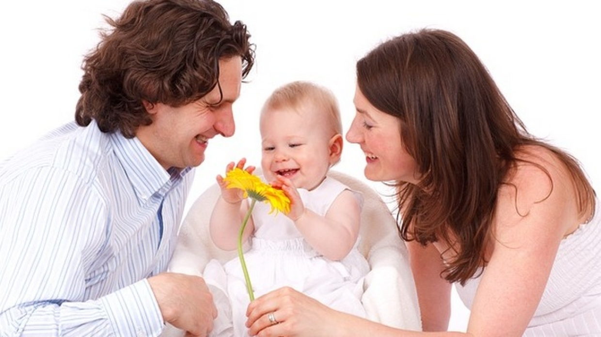
Современный тип воспроизводства
низкая рождаемость,
низкая смертность,
низкий естественный прирост.
Низкая рождаемость связана с ростом уровня и большой продолжительностью образования (10–15 лет), более поздним вступлением в брак, активной трудовой деятельностью женщин, планированием детей в семье, достижениями медицины. Семья становится малодетной (1–2 ребёнка), но все дети доживают до брачного возраста. В результате сменяющие друг друга поколения примерно равны по численности.

Slide 12
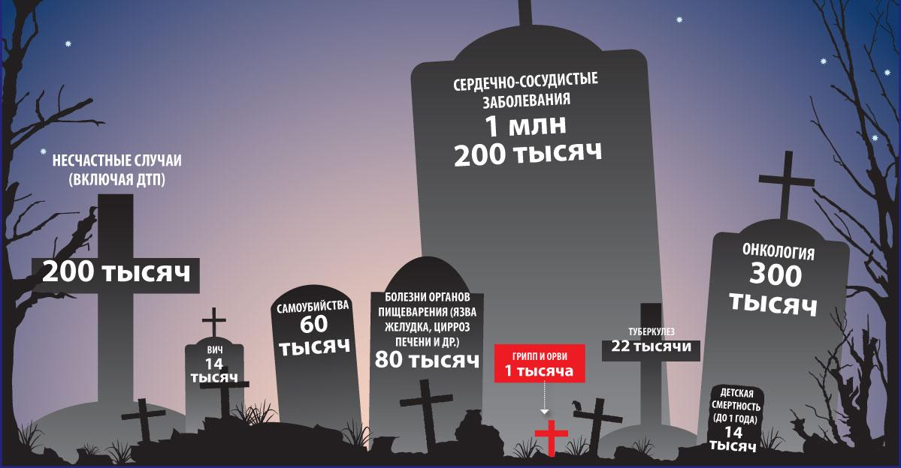
Рост смертности
В настоящее время в большинстве регионов страны сложился современный тип воспроизводства населения. Но отличительной чертой российского современного типа воспроизводства является одновременный рост уровня смертности, начавшийся в 90-х гг. ХХ в. и связанный с социально-экономическим и отчасти экологическим кризисом, который наблюдается во многих регионах страны. Таким образом, естественный прирост в большинстве регионов России отрицательный, т. е. происходит депопуляция — вымирание населения.

Slide 13
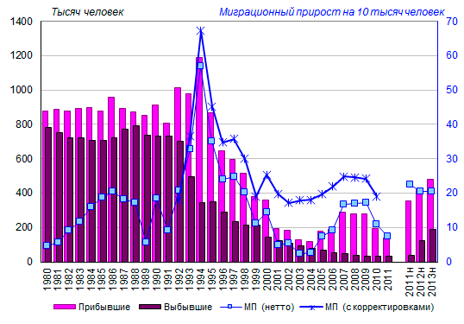
Миграционный прирост населения
Миграционный (механический) прирост населения — разность между числом прибывших в страну и числом выехавших за её пределы за определённый срок.
Миграционный прирост «смягчил» потери российского населения в 1990-е гг. Однако в последующие годы естественная убыль населения бы-ла настолько велика, что механический прирост уже не мог восполнить потери населения.

Slide 14
Итоги:
По численности населения наша страна занимает девятое место в мире.
Рост численности населения России в ХХ в. сопровождался демографическими кризисами, последний из которых разразился в начале 1990-х гг. В результате число жителей России значительно уменьшилось.
В настоящее время, как и большинство экономически развитых стран мира, Россия переходит к современному типу воспроизводства населения (с низкой рождаемостью и малодетными семьями). Однако показатели смертности в нашей стране остаются очень высокими, что является следствием социально-экономического и отчасти экологического кризиса. В результате численность населения России, несмотря на приток мигрантов, постоянно сокращается.

Slide 15
Домашнее задание
Выучить § 38.

Slide 16
Источники информации
В.Б. Пятунин, Е.А. Таможняя. География России. Природа. Население. 8 класс.
География России : Природа. Население. Хозяйство. 8 кл. : учеб. для 8 кл. общеобразоват. учреждений / В. П. Дронов, И. И. Баринова, В. Я. Ром, А. А. Лобжанидзе
https://upload.wikimedia.org/wikipedia/commons/d/da/Население_СССР.png
http://www.niioz.ru/wp-content/uploads/2016/04/4.jpg
http://f3.mylove.ru/JxrsN1pCLI.jpg
http://voicesevas.ru/img/d53919f4d6f49f86d35eb4fd592d83b9.jpg
https://cloudstatic.eva.ru/eva/60001-70000/66783/photoalbum/824855.jpg
https://infinica.ru/wp-content/uploads/2016/08/semya-1.jpg
https://static.riafan.ru/uploads/2017/08/10/orig-1502339024_semya_0_97d09dabab8118af8b4b5abe9c8c428f.jpg
https://studfiles.net/html/2706/621/html_iFgLU3DLCd.JLIs/img-aLzCXx.jpg
http://www.demoscope.ru/weekly/2014/0591/img/b_graf01.gif

